Slide 1


에스더, 던전이 되다
한태우

Slide 2
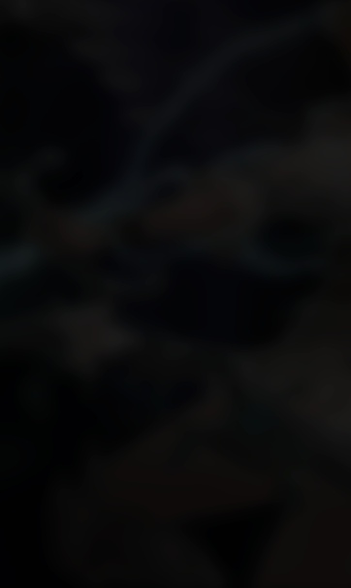
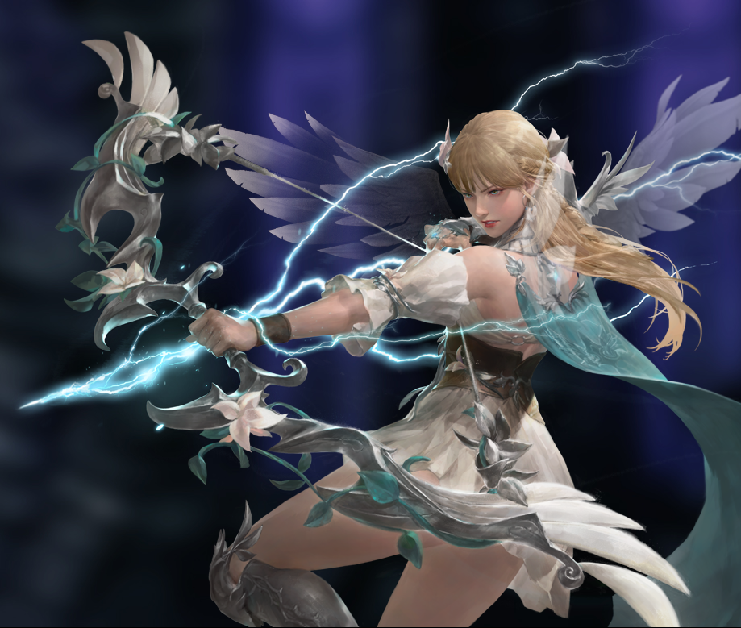
Ninave
파르쿠나스, 이곳에 빛을 내려줘!
7인의 에스더
라제니스 전사
모험가와 운명을 함께하는 소녀
무거운 짐을 짊어진 어린 라제니스
고향에 대한 그리움
페이튼에 대한 죄책감

Slide 3
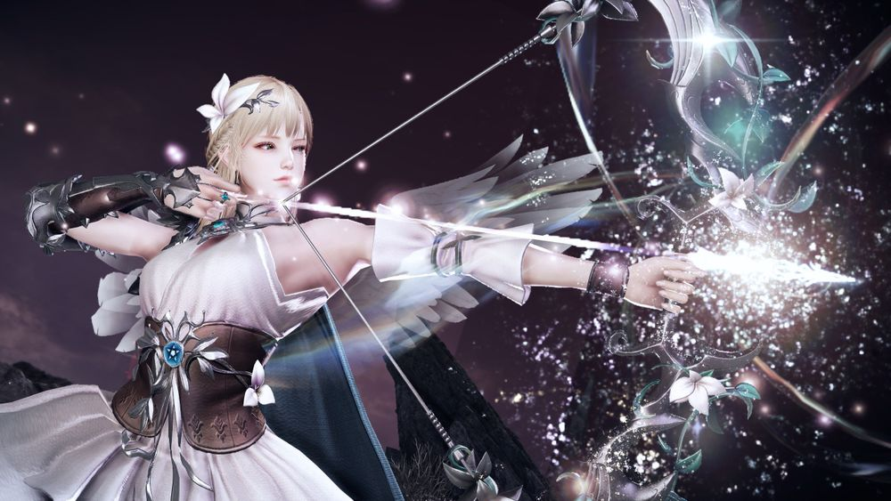
어둠에 잠식당한 니나브를 구하라!
꿈ㄹㄹ꾸는 소녀 니나브
사슬전쟁 당시 카멘에게 입은 상처가 전부 치유된 줄 알았으나
어둠 군단장이 남긴 흉터는 소리 없이 서서히 니나브의 마음을 잠식하고 있었다
“내 이름은 니나브, 너와 함께 운명을 걷게 될 라제니스야”
“계속… 널 기다리고 있었어”
니나브의 심상세계로 들어가 그녀를 구하라

Slide 4
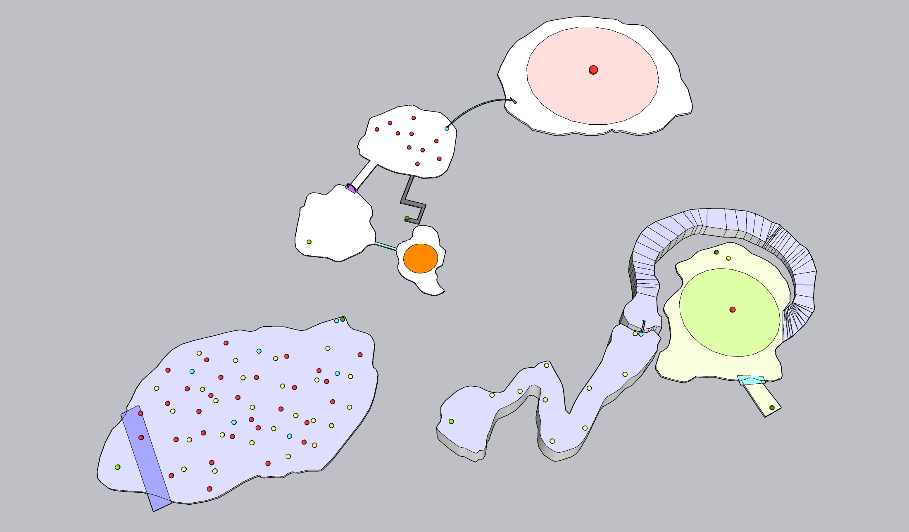
던전 개요
던전명 | 꿈꾸는 소녀 니나브
던전 포지션 | 1인 스토리 던전
던전 삭제 조건 | 플레이어 퇴장(클리어 or 실패 or 탈출)
플레이타임 | 12~18분
입장 방식 | 퀘스트 ‘깨어나지 않는 니나브’를 수주한 상태에서 로아룬 지하의 아제나와 대화 후 팝업되는 입장 ui를 통해 입장
던전 구성 | 복층(3층) 구조
던전 내부 퀘스트 | ‘니나브의 내면’ : (quest_778_90) ‘사슬전쟁의 기억’ : (quest_778_01) ‘엘가시아의 향수’ : (quest_778_10) ‘죄책감’ : (quest_778_20) ‘내면의 어둠’ : (quest_778_30) ‘격동하는 감정의 끝은…’ : (quest_778_40) ‘소녀의 꿈’ : (quest_778_50)
던전 보상 | 퀘스트 ‘깨어나지 않는 니나브’의 퀘스트 목표 갱신
업적 | 인셉션 : 에스더의 환영과 대화하여 모든 반응을 수집 정신과 전문의 : 어둠에 물든 니나브를 1분안에 쓰러뜨리기 비사이로 막가 : 니나브의 화살비 공격에 한번도 피격되지 않고 던전 클리어 꿈꾸는 작은 소녀 : 꿈꾸는 소녀 니나브 클리어
floor2
floor1
floor3

Slide 5
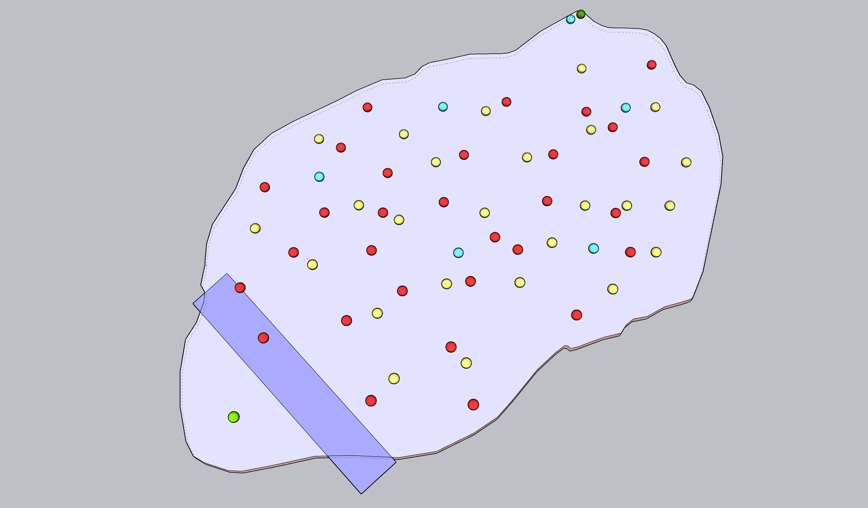
1층 ‘사슬전쟁의 흉터’
: PC시작위치
: 적 캐릭터
: 아군 캐릭터
: 퀘스트 목표 + 상호작용 오브젝트
: 모코코 씨앗
: 퀘스트 갱신 및 이벤트 발생 영역
■ 영역 진입 시, 퀘스트 목표 갱신(quest_778_02) 및 이벤트 발생(id : event_778_011)
● : 상호작용 가능 오브젝트(왼쪽에서부터 모델 id : prop_4101, prop_4102, prop4101, prop7581, prop0010)
퀘스트 완료 시 퀘스트 목표 갱신(quest_778_10)과 함께 컷 씬 재생 후 PC는 자동으로 2층으로 이동
사슬전쟁 당시의 니나브의 기억이 구현된 심상풍경으로 악마들과 아크라시아 연합군이 치열하게 전투를 벌이고 있습니다.

Slide 6
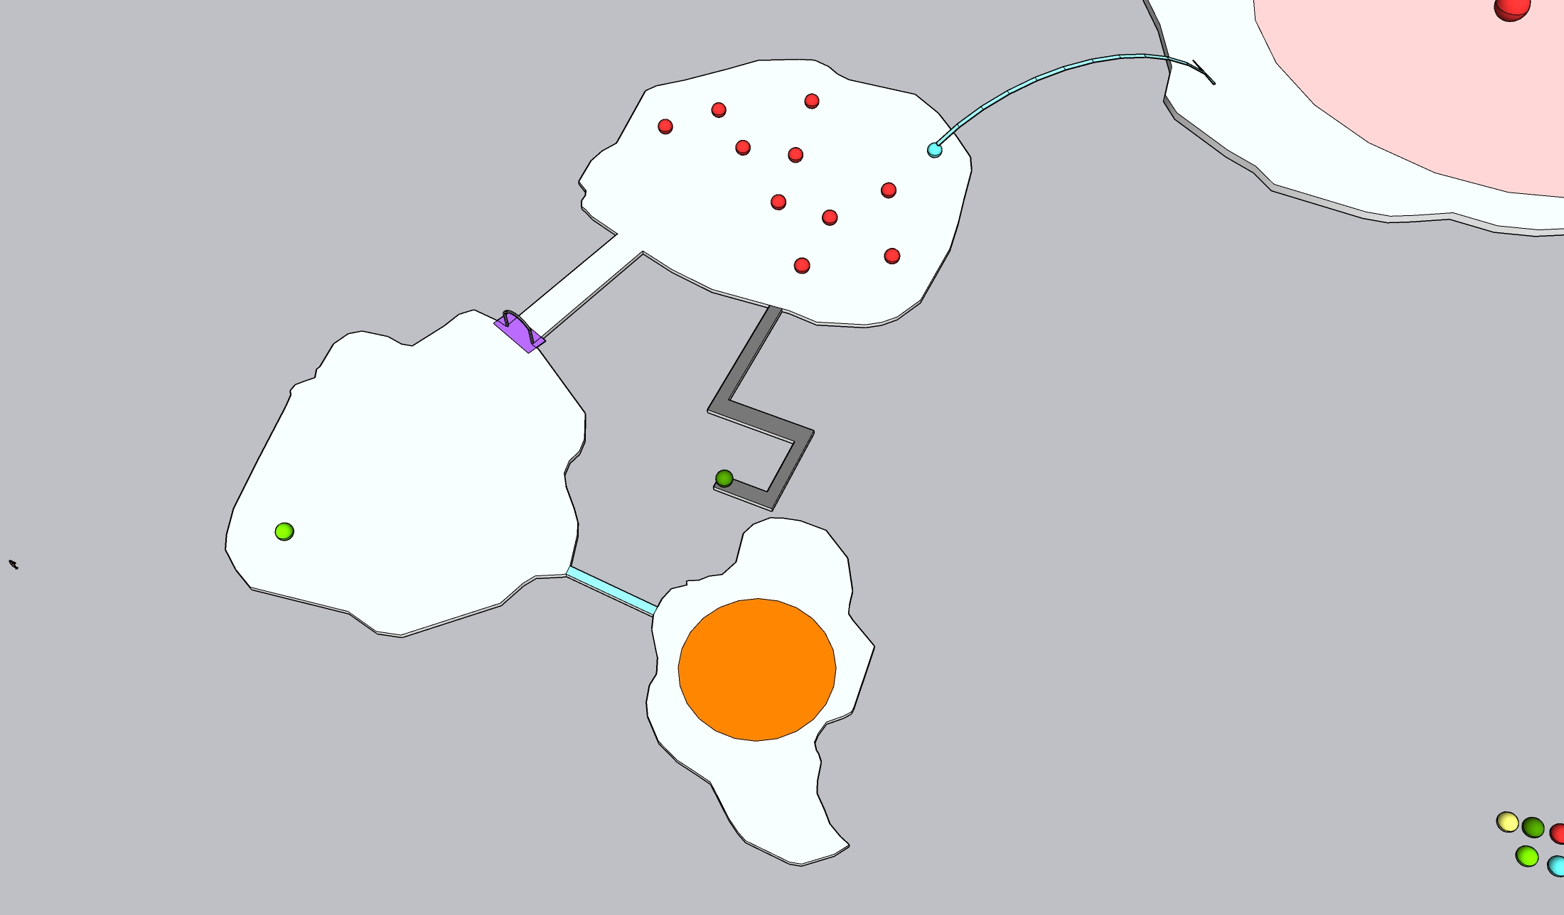
2층 ‘니나브의 기억’ – 1
: PC시작위치
: 적 캐릭터
■ : 양방향 이동용 상호작용 오브젝트(외다리), 퀘스트 진행 상황이 (quest_778_11)으로 갱신 되었을 경우 이동 상호작용 활성화
● : 단방향 이동용 상호작용 오브젝트(점프대), 근처의 적 캐릭터가 모두 제거 되었을 시 활성화
: 모코코 씨앗
: 퀘스트 갱신 및 이벤트 발생 영역
■ : 기믹 수행 영역
■ : 숨겨진 길
PC는 ■에 접근하여 문이 잠겨 있음을 확인하고(quest_778_11) 잠금을 해제하기 위해 공간을 탐색, ■에 접근하여 간단한 기믹을 수행한다.이 후 문이 열리는 연출(quest_778_12 갱신)
문 너머로 넘어가 적들을 처치하고 점프대를 활용하여 이동(quest_778_20 갱신)
니나브가 고향인 엘가시아를 그리워하는 마음이 만들어낸 심상풍경으로, 엘가시아의 모습이 재현 되어있고, 엘가시아의 전사들이 적으로 등장합니다.

Slide 7
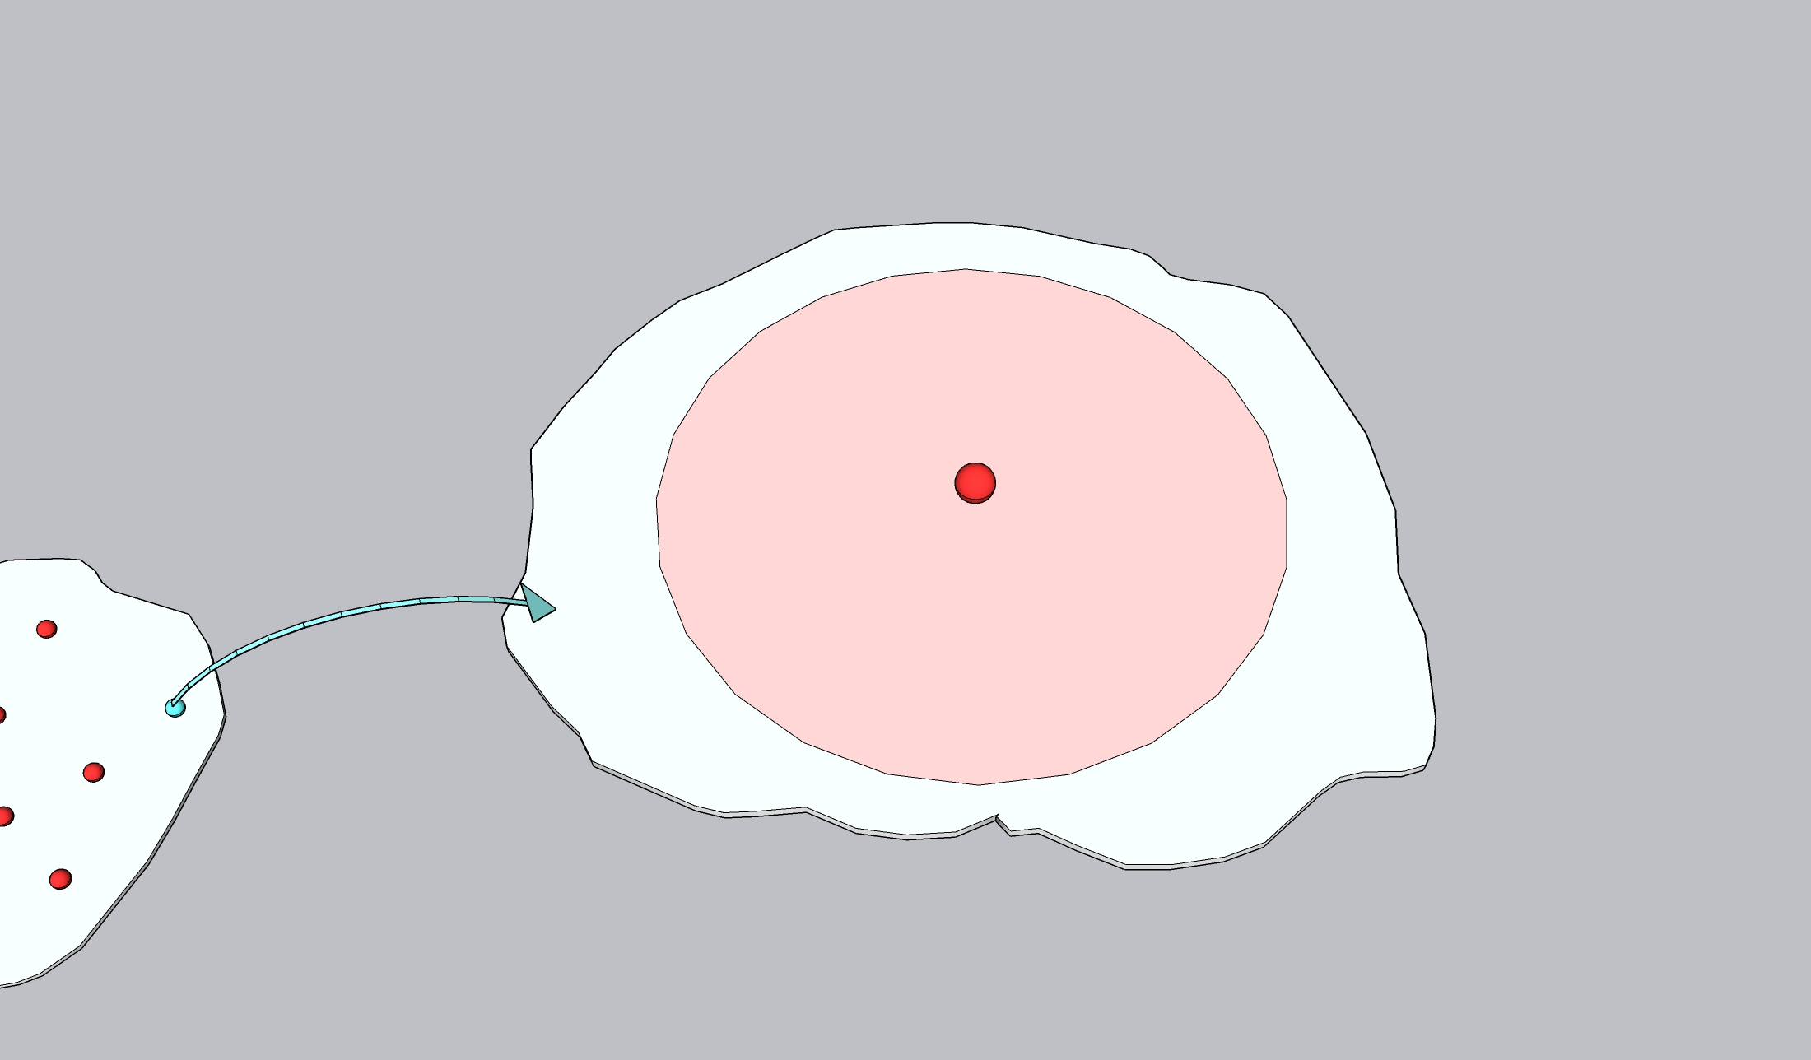
2층 ‘니나브의 기억’ – 2
: 중간 보스 소환 위치
: 이벤트 발생 및 몬스터 젠 구역
PC가 ■에 접근시 퀘스트 목표 갱신(quest_778_21) 및 이벤트 발생(event_778_012)
범위내에서 무작위로 소환 되는 적을 처치(약 100체 전후, 총 3웨이브)
이 후 중간 보스가 소환되며 이벤트 발생(event_778_013) 및 퀘스트 목표갱신(quest_778_22)
중간 보스 처치시 퀘스트 목표갱신(quest_778_30) 및 컷씬 재생
컷씬 재생 후 PC는 자동으로 3층으로 이동
페이튼의 현상태에 대해 니나브가 가지고 있는 부채의식이 재현해 낸 심상풍경으로 페이튼의 모습을 하고있으며, 페이튼의 생물들과 타락한 데런들이 적으로 등장합니다.

Slide 8
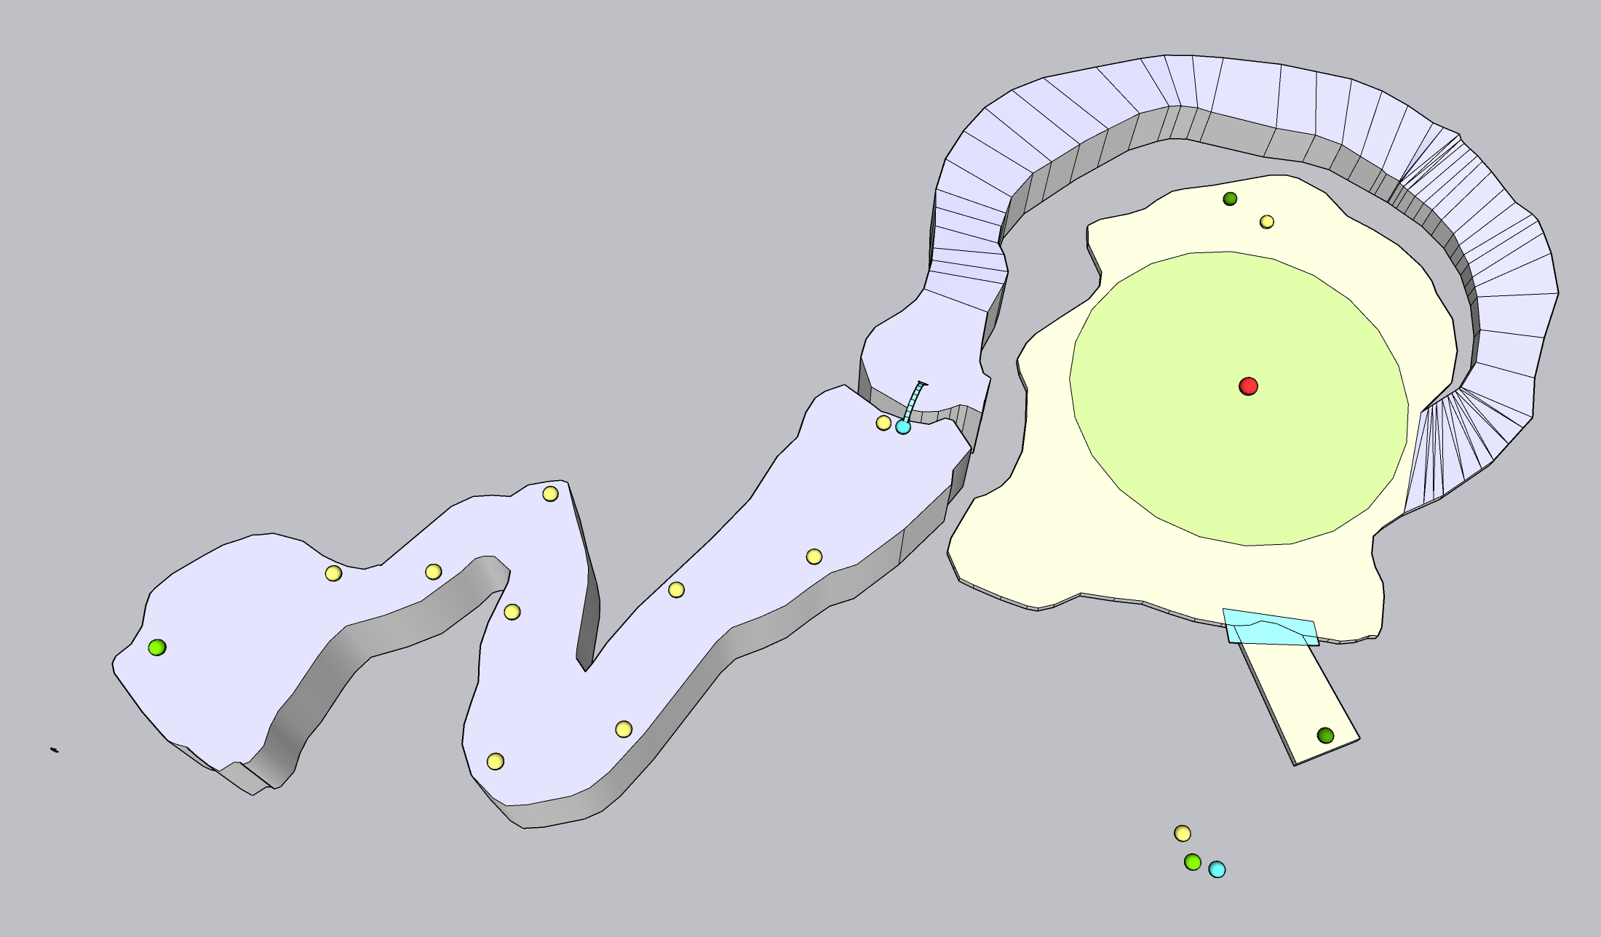
3층 ‘심상세계’ - 1
: PC시작위치
: 보스 소환 위치
: 대화가능 NPC (입구에서 부터 순서대로, NPC_778_01~NPC_778_10)
● : 단방향 이동용 상호작용 오브젝트(점프대), 퀘스트 목표가 (quest_778_31)로 갱신 되었을 때만 활성화
■ : 숲의 미뉴에트 사용시 개방
: 모코코 씨앗
■ : 전투 zone, 활성화 시 내/외부로 출입 불가능
진입과 동시에 이벤트 발생(event_778_013)
내부로 나아가며 배치되어 있는 NPC 9체는 상호작용시 고유 이벤트를 발생시키고 사라지며, 모든 NPC와 상호작용시 퀘스트 목표 갱신(quest_778_31)
10번째 NPC에 접근 시, 퀘스트 목표 갱신(quest_778_32), 이후 대화 가능
니나브의 마음속 제일 깊은 곳으로 니나브와 모험가가 처음 만나게 된 ‘속삭이는 작은 섬’의 모습을 하고 있습니다. 어둠속을 헤매는 니나브가 모험가가 구하러 올 것을 기대하고 있음을 은유적으로 나타냅니다.

Slide 9
3층 ‘심상세계’ - 2
대화 종료 후 컷씬 재생과 함께 퀘스트 갱신 (quest_778_40)
컷씬 종료 후, 전투 zone이 활성화 되고 보스몬스터 소환, PC는 전투 zone 중앙으로 이동되고 보스전이 개시된다.
보스를 쓰러뜨리면 퀘스트가 갱신되고(quest_778_50) 컷씬이 재생된다
컷씬 이후에는 니나브(NPC_778_10)가 중앙에 위치해 있으며, 에스더의 환영(NPC_778_00 ~ 09)들이 니나브를 바라보며 둘러싼 형태로 배치된다
이 후 PC가 대화 선택지를 통해 에스더의 환영들을 전부 사라지게 만들면 퀘스트 목표가 갱신되고(quest_778_51) 니나브와 대화할 수 있게 된다.
니나브와 대화하면 컷씬이 재생되고 던전 클리어
탈출의 노래를 사용하여 던전을 퇴장한다
니나브의 마음속 제일 깊은 곳으로 니나브와 모험가가 처음 만나게 된 ‘속삭이는 작은 섬’의 모습을 하고 있습니다. 어둠속을 헤매는 니나브가 모험가가 구하러 올 것을 기대하고 있음을 은유적으로 나타냅니다.

Slide 10
텐션
1층에서 전투와 탐색을 동시에 진행하여 초반부분을 살짝 띄웁니다.
2층 끝에서 중간보스전이 예정 되어 있기 때문에 간단한 퍼즐기믹과 소수의 약한 적을 상대하게 하여 휴식을 줍니다.
이후 중간 보스전 직전에 잡몹 웨이브를 통해 예열을 한 후 중간 보스전에 돌입합니다.

Slide 11
텐션

